Slide 1

ΤΜΗΜΑ ΕΠΙΚΟΙΝΩΝΙΑΣ ΚΑΙ ΨΗΦΙΑΚΩΝ ΜΕΣΩΝ ΠΑΝΕΠΙΣΤΗΜΙΟ ΔΥΤΙΚΗΣ ΜΑΚΕΔΟΝΙΑΣ
ΕΙΣΑΓΩΓΗ ΣΤΗ ΔΗΜΟΣΙΟΓΡΑΦΙΑ Διδάσκουσα: ΕΛΕΝΗ ΤΣΑΛΚΑΤΙΔΟΥ, tsalkatidou@yahoo.com

Slide 2
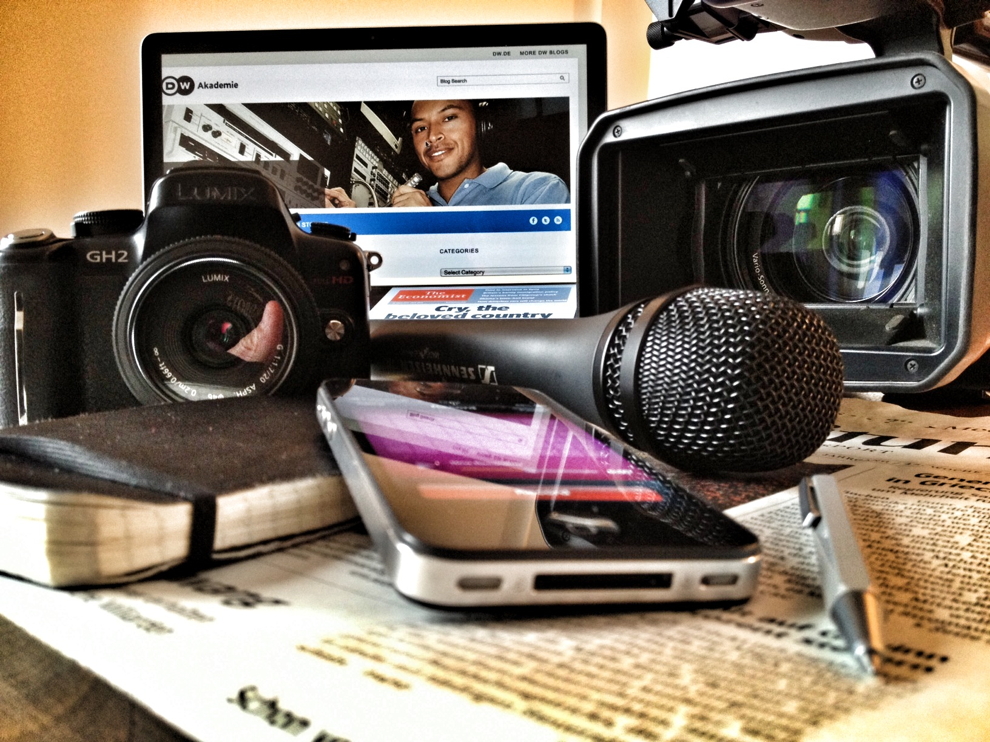
Πώς ορίζεται ο «δημοσιογράφος»; Γιατί να γίνει κάποιος σήμερα δημοσιογράφος;

Slide 3
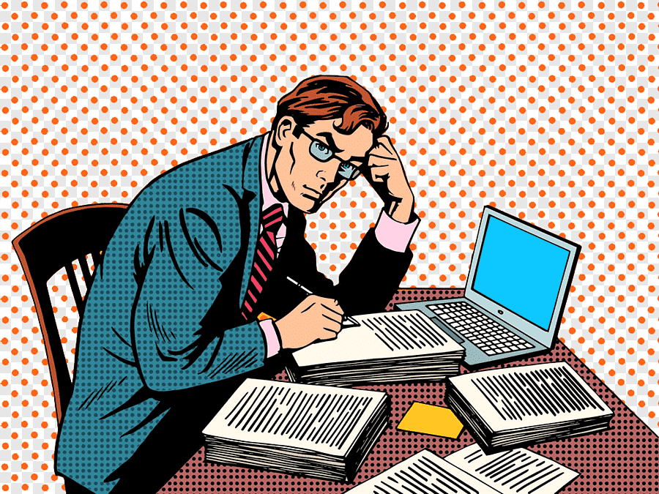
Τι σας φαίνεται δύσκολο στο επάγγελμα του δημοσιογράφου;

Slide 4

Τι σας γοητεύει στο επάγγελμα του δημοσιογράφου;

Slide 5
How to become a journalist? Link: https://www.youtube.com/watch?v=kso6pouwv4g

Slide 6
Η δουλειά του δημοσιογράφου
Στα διάφορα μέσα ενημέρωσης, υπάρχουν εξειδικευμένα καθήκοντα για τους δημοσιογράφους
Μεγάλοι οργανισμοί: Οι δημοσιογράφοι μπορεί να ειδικεύονται μόνο σε ένα αντικείμενο
Μικρότεροι οργανισμοί: Ένας δημοσιογράφος μπορεί να χρειάζεται να κάνει πολλές διαφορετικές δουλειές

Slide 7
Γιατί να γίνει κάποιος δημοσιογράφος
Η επιθυμία να γράφει: Το (δημοσιογραφικό) γράψιμο για τις εφημερίδες/ιστοσελίδες και το γράψιμο βιβλίων απαιτούν διαφορετικές δεξιότητες
Η επιθυμία για αναγνώριση: Δεν θα είσαι καλός δημοσιογράφος εάν σε νοιάζει περισσότερο να εντυπωσιάσεις το κοινό σου παρά να υπηρετήσεις τις ανάγκες του
Η επιθυμία να επηρεάζεις για το κοινό καλό: Δεν πρέπει ποτέ να χρησιμοποιείς τη δημοσιογραφία για προσωπικό συμφέρον, αλλά μπορείς να τη χρησιμοποιείς για να βελτιώσεις τη ζωή των άλλων
Η επιθυμία για γνώση: Πολλοί νέοι επιλέγουν το επάγγελμα επειδή θέλουν να μάθουν περισσότερα για τον κόσμο γύρω τους, χωρίς να περιοριστούν σε ένα μόνο επιστημονικό πεδίο

Slide 8
Οι ρόλοι των δημοσιογράφων
01 | Ρεπόρτερ / Ανταποκριτές
02 | Φωτορεπόρτερ
03 | Συντάκτης ειδήσεων
04 | Αρχισυντάκτης/Εκδότης
05 | Ειδικοί αρθρογράφοι

Slide 9
Άλλες δημοσιογραφικές ειδικότητες
Ελεγκτές γεγονότων (Fact-checkers): Επαληθεύουν τους ισχυρισμούς που κάνουν δημόσια πρόσωπα και οργανισμοί, καταπολεμώντας την παραπληροφόρηση
Συντάκτες Μέσων Κοινωνικής Δικτύωσης (Social media editors): Διαχειρίζονται και επιμελούνται την παρουσία του οργανισμού ενημέρωσης στα κοινωνικά δίκτυα
Συντάκτες αλληλεπίδρασης με το κοινό (Audience engagement editors): Επικεντρώνονται στη δημιουργία και διατήρηση σχέσεων με το κοινό
Συντάκτες ενημερωτικών δελτίων (Newsletter editors): Παράγουν και διαχειρίζονται ενημερωτικά email newsletters

Slide 10
Ρεπόρτερ
Είναι το «μάτι» και το «αυτί» των μέσων ενημέρωσης
Χωρίς αυτόν δεν μπορεί να νοηθεί η δημοσιογραφία
Δημοσιογράφος δεν μπορεί να νοηθεί κάποιους που δεν έχει περάσει από το ρεπορτάζ
Η αρχή για έναν δημοσιογράφο στο επάγγελμα θα πρέπει να είναι το ρεπορτάζ, όχι τα σχόλια, οι αναλύσεις ή τα βαθυστόχαστα άρθρα (Πασαλάρης, 1984)

Slide 11
Χαρακτηριστικά του καλού ρεπόρτερ
Είναι κυνηγός: Ξέρει να ξετρυπώνει την είδηση, ψάχνοντας ακόμα και κάτω από τις πέτρες
Είναι επίμονος: Όταν ρίχνεται στο θήραμά του, στην είδηση, το μαδάει χωρίς «οίκτο»
Είναι ρεαλιστής: Ξέρει τι γυρεύει, πού θα το βρει, πόσο θα το περιμένει και πώς θα το ψαρέψει
Είναι διορατικός: Προαισθάνεται και διαισθάνεται πού και πότε μπορεί να υπάρξει γεγονός
Είναι αμερόληπτος: Δίνει το λόγο και στην άλλη πλευρά, δεν φανατίζεται, δεν κολλάει σε έμμονες ιδέες (Πασαλάρης, 1984)

Slide 12
Χαρακτηριστικά του καλού ρεπόρτερ
6) Είναι συμπαθής: Κάνει εύκολα γνωριμίες, προσέχει το ντύσιμο και τη συμπεριφορά του, έχει χιούμορ, είναι κοσμικός
7) Είναι έντιμος: Τηρεί τη δεοντολογία και προστατεύει το κύρος και τη σοβαρότητα του μέσου στο οποίο εργάζεται
8) Είναι αξιόπιστος: Δεν παραποιεί τα γεγονότα, δεν διαστρεβλώνει, δεν προδίδει τις πηγές του
9) Είναι τακτικός: Γράφει έγκαιρα, δεν πέφτει σε παγίδες, στήνει καλά τις δικές του
10) Έχει μνήμη και κρίση: Θυμάται καλά ονόματα, αριθμούς και πρόσωπα. Υπολογίζει με ακρίβεια αποστάσεις, εκτιμά κατά μεγάλη προσέγγιση το πλήθος μιας συγκέντρωσης, ψυχολογεί βαθιά τον άνθρωπο (Πασαλάρης, 1984)

Slide 13
Να θυμάστε!
Ο καλός ρεπόρτερ:
α) Δεν θυσιάζει την ακρίβεια στην ταχύτητα
β) Δεν επιδοκιμάζει ούτε καταδικάζει
γ) Περιγράφει σωστά το γεγονός
δ) Κρίνεται από τις επιτυχίες του, αλλά κάθε ρεπόρτερ που κομπάζει πολύ για μια επιτυχία του τρέχει προς τον γκρεμό
ε) Δεν κολλάει στο ρεπορτάζ που του ανέθεσαν και επιστρέφει άπρακτος στο μέσο
στ) Πηγαίνει ο ίδιος στην σκηνή και δεν ρωτάει «τρίτους»
ζ) Διασταυρώνει τις ειδήσεις του και εάν δεν το καταφέρει τις λέει στον αρχισυντάκτη του πριν τις γράψει
η) Δεν υποχωρεί ποτέ γιατί ξέρει ότι η επίμονή πάντα τον ανταμείβει (Πασαλάρης, 1984)

Slide 14
Αξιοπιστία των δημοσιογράφων
Εμπιστοσύνη και αξιοπιστία: Δύο όροι που συνδέονται στενά
Άλλοι ερευνητές θεωρούν ότι η εμπιστοσύνη προηγείται της αξιοπιστίας
Παράδειγμα: Μια πληροφορία είναι αξιόπιστη εάν προέρχεται από μια πηγή που εμπιστευόμαστε (Hovland & Weiss, 1951)
Άλλοι υποστηρίζουν το αντίθετο: Εμπιστευόμαστε μια πηγή όταν οι πληροφορίες της αποδεικνύονται κατ’ επανάληψη αξιόπιστες (Sobel, 1985)

Slide 15
Αξιοπιστία των δημοσιογράφων
H εμπιστοσύνη προς τον Τύπο μπορεί να ιδωθεί ως «η προθυμία του κοινού να εκτεθεί στο περιεχόμενο των ειδήσεων, βασιζόμενο στην προσδοκία ότι τα μέσα ενημέρωσης θα ανταποκριθούν με ικανοποιητικό τρόπο» (Hanitzsch, Van Dalen & Steindl, 2018)
Όταν το κοινό εμπιστεύεται τα μέσα, αναλαμβάνει ένα ρίσκο (Grosser, 2016), αφού δεν μπορεί να επιβεβαιώσει πλήρως εάν οι δημοσιογράφοι πράγματι κάνουν αυτό που το κοινό προσδοκά
Εάν τα ΜΜΕ δεν ανταποκριθούν στις προσδοκίες, το κοινό διακινδυνεύει να λάβει λανθασμένες πληροφορίες ή να χάσει σημαντικά γεγονότα
Η εμπιστοσύνη στα μέσα ενημέρωσης μπορεί να θεωρηθεί ως μια μορφή θεσμικής εμπιστοσύνης, συγκρίσιμη με την εμπιστοσύνη σε άλλα δημόσια θεσμικά όργανα, όπως η κυβέρνηση, το κοινοβούλιο ή η αστυνομία

Slide 16
Υπονόμευση της αξιοπιστίας των δημοσιογράφων
Ατζέντα των δημοσιογράφων
Οι δημοσιογράφοι μπορεί να θεωρούν τον εαυτό τους «σκύλο φύλακα», αλλά ενδέχεται να φαίνεται ότι συμπεριφέρονται ως «σκυλάκια»
Συμφέροντα
Εταιρικά συμφέροντα και συμφέροντα καριέρας
Πίστη στις κυβερνητικές πηγές
Παράδειγμα: Μετά το τσουνάμι του 2004, μια ταϊλανδέζικη εφημερίδα επικαλούμενη μια επίσημη πηγή απέρριψε την κατηγορία ότι τα κύματα «δεν ήταν αρκετά ισχυρά» για να χαρακτηριστούν ως «τσουνάμι»
Αυτοαναφορική κουλτούρα της δημοσιογραφίας
Το «κλαμπ» των δημοσιογράφων συχνά αποκλείει τους «εξωτερικούς»
Προπαγάνδα
Παράδειγμα: Κατά τη διάρκεια της εισβολής των Αμερικανών στο Ιράκ, τα παραδοσιακά ΜΜΕ πλημμύρισαν από προπαγάνδα, λογοκρισία, επιλεκτικές συνεντεύξεις Τύπου

Slide 17
Πώς εξελίχθηκε το επάγγελμα του δημοσιογράφου
Οι δυτικές χώρες βίωσαν κατά τον 18ο και 19ο αιώνα όχι μόνο τη βιομηχανική επανάσταση, αλλά και μια αντίστοιχη «επανάσταση στην επικοινωνία και στη λαϊκή κουλτούρα»
Μια διάσταση αυτής της επανάστασης είναι η ανάπτυξη ενός νέου κοινωνικού ρόλου του «επαγγελματία επικοινωνητή» (Carey, 1997)
Ο «επαγγελματίας επικοινωνητής» του Carey είναι ένας ευρύς όρος που αγκαλιάζει μια σειρά από επαγγέλματα ή ασχολίες
«Επαγγελματίας επικοινωνητής είναι εκείνος που κατέχει μια ειδική δεξιότητα στη διαχείριση συμβόλων και που χρησιμοποιεί αυτήν τη δεξιότητα για να σφυρηλατήσει έναν σύνδεσμο μεταξύ διαφορετικών ατόμων ή διακριτών κοινωνικών ομάδων» (Carey, 1997)
Τα μέλη του δημοσιογραφικού επαγγέλματος - δημοσιογράφοι και συντάκτες - αποτελούν μόνο ένα παράδειγμα αυτής της νέας κατηγορίας επαγγελματιών

Slide 18
Πώς εξελίχθηκε το επάγγελμα του δημοσιογράφου
Από την οπτική της ιστορίας της δημοσιογραφίας, η εποχή της επικοινωνιακής επανάστασης του Carey στην κοινωνία ήταν η περίοδος κατά την οποία η δημοσιογραφία και το δημοσιογραφικό επάγγελμα αναδύθηκαν
Ο Chalaby (1998) εντοπίζει αυτήν την «εφεύρεση της δημοσιογραφίας» στον 19ο αιώνα: Προηγουμένως, ο Τύπος «δεν αποτελούσε διακριτό πεδίο παραγωγής λόγου»
Δεν υπήρχαν δημοσιογράφοι αλλά δημοσιολόγοι που κατείχαν, διηύθυναν και επιμελούνταν τις εφημερίδες: Άτομα που ήθελαν να προβάλλουν τις προσωπικές τους απόψεις ή τις απόψεις ομάδων συμφερόντων και με αυτόν τον τρόπο να επηρεάσουν την πολιτική στις κοινότητές τους (Chalaby, 1998)
Συνέπεια: Το περιεχόμενο των εφημερίδων δεν ήταν δημοσιογραφικό, αλλά ήταν κυρίως άρθρα γνώμης

Slide 19
Πώς εξελίχθηκε το επάγγελμα του δημοσιογράφου
Η διαμόρφωση της επαγγελματικής κατηγορίας των δημοσιογράφων ήταν ταυτόχρονα προϋπόθεση και αποτέλεσμα του μετασχηματισμού των εφημερίδων σε περισσότερο επιχειρηματικές δραστηριότητες (Chalaby, 1998)
Μετασχηματισμός: Ενώ παλαιότερα οι εφημερίδες παρείχαν μια υπηρεσία στις ελίτ κοινωνες, ο τότε σύγχρονος Τύπος πουλούσε ένα νέο, νεοεφευρεμένο προϊόν- τις ειδήσεις - σε ένα γενικό κοινό (και ταυτόχρονα πουλούσε το αναγνωστικό κοινό στους διαφημιστές) (Schudson, 1978)

Slide 20
Πώς εξελίχθηκε το επάγγελμα του δημοσιογράφου
Το νέο αυτό «προϊόν», η δημοσιογραφία απαιτούσε και τους παραγωγούς του, με αποτέλεσμα την εμφάνιση του επαγγελματία της είδησης, του ρεπόρτερ (Schudson, 1995)
Ο ρόλος αυτών των επαγγελματιών ήταν να αναζητούν νέα θέματα που θα αναφέρονταν με τη μορφή ειδήσεων στις σελίδες των εφημερίδων
Αφού οι ειδήσεις είχαν γίνει πλέον εμπόρευμα στη βιομηχανία των μέσων ενημέρωσης, υπήρχε αυξανόμενη ανάγκη για την παραγωγή αυτού του εμπορεύματος. Για να ικανοποιηθεί αυτή η ανάγκη, «οι κορυφαίες εφημερίδες ανέπτυξαν πολύπλοκες και εκτεταμένες υπηρεσίες συλλογής πληροφοριών» (Chalaby 1998), με τους δημοσιογράφους να βρίσκονται στον πυρήνα αυτών των υπηρεσιών
Επρόκειτο για άνδρες που εργάζονταν με τις ειδήσεις για να κερδίσουν τα προς το ζην, σε αντίθεση με τους παλαιότερους δημοσιολόγους που εξέδιδαν εφημερίδες για να επηρεάσουν τον κόσμο
Ο θεσμός των αμειβόμενων ρεπόρτερ ήταν ένα νέο επάγγελμα που μόλις είχε γεννηθεί (Schudson, 1978)

Slide 21
Πώς εξελίχθηκε το επάγγελμα του δημοσιογράφου
Μία σημαντική διάσταση σε αυτήν την εξέλιξη των εφημερίδων ήταν το οργανωτικό μοντέλο που υιοθετήθηκε
Όταν έγινε εμφανής η ανάγκη για πιο διαφοροποιημένο προσωπικό και όταν οι ρεπόρτερ αναδύθηκαν ως ξεχωριστή επαγγελματική ομάδα, αυτό σήμανε την απαρχή του καταμερισμού της εργασίας στις αίθουσες σύνταξης
Στη συνέχεια εμφανίστηκαν οι επαγγελματίες αρχισυντάκτες (σε διάκριση από τους συνδυασμένους ρόλους ιδιοκτήτη-εκδότη-συντάκτη) και πολλές άλλες θέσεις (Smith, 1978)

Slide 22
Εξελισσόμενες πρακτικές
Από την εμφάνιση του δημοσιογραφικού επαγγέλματος και έπειτα, οι πρακτικές σε αυτόν τον τομέα εξελίσσονται διαρκώς
Εργασιακές πρακτικές εμφανίστηκαν, αναπτύχθηκαν και μεταβλήθηκαν σύμφωνα με τους διάφορους παράγοντες που διαμόρφωσαν και αναδιαμόρφωσαν τα πλαίσια μέσα στα οποία εργάζονται οι δημοσιογράφοι
Δεν υπάρχει αμφιβολία ότι αυτές οι πρακτικές συνεχίζουν ακόμα και σήμερα να εξελίσσονται (Heinonen, 1999)

Slide 23
Εξελισσόμενες πρακτικές - Συνέντευξη
Συνέντευξη: Ως εργαλείο της δημοσιογραφίας επηρέασε σε μεγάλο βαθμό τη δημοσιογραφία και το επάγγελμα (Schudson, 1995; Chalaby, 1998)
Πριν από τη συνέντευξη: Το ρεπορτάζ αποτελούνταν κυρίως από παρατήρηση και πιστή καταγραφή όσων γίνονταν αντιληπτά ή, εναλλακτικά, από τη δημοσίευση επίσημων κειμένων
Το να θέτει κανείς ερωτήσεις ήταν αρχικά τόσο παράξενη πρακτική, ώστε οι πρωτοπόροι της συνέντευξης έπρεπε να εξηγούν στους αναγνώστες τι ακριβώς έκαναν (Schudson, 1995)
Η σημασία αυτής της νέας πρακτικής για τους δημοσιογράφους ήταν ότι τους παρείχε περισσότερο έλεγχο στη διαδικασία του ρεπορτάζ από ό,τι παλαιότερα
Οι δημοσιογράφοι μπορούσαν να καθορίζουν το περιεχόμενο του άρθρου επιλέγοντας πρώτα τους συνεντευξιαζόμενους και κατόπιν τις ερωτήσεις

Slide 24
Εξελισσόμενες πρακτικές – Ερευνητική δημοσιογραφία
Μια πιο πρόσφατη δημοσιογραφική πρακτική είναι η ερευνητική δημοσιογραφία (Ettema & Glasser 1998): Αντί να μεταδίδει γεγονότα (ή στοιχεία που θεωρούνται γεγονότα), οι δημοσιογράφοι αποκαλύπτουν γεγονότα
Αναφέρεται σε τεχνικές αρκετά παρόμοιες με αυτές που χρησιμοποιούν οι ερευνητές: Συστηματική ανάλυση δεδομένων, σύγκριση διαφορετικών εγγράφων, χρήση μεθόδων υποβοηθούμενων από υπολογιστή κ.ά.
Αυτή η πρακτική τοποθετεί τους δημοσιογράφους ως μια ανεξάρτητη και όλο και πιο αυτοδύναμη επαγγελματική ομάδα, η οποία έχει τον αποκλειστικό έλεγχο του περιεχομένου των ειδήσεων, αλλά παραμένει αποφασιστικά «απλός παρατηρητής των γεγονότων» που δεν προβαίνει σε αξιολογικές κρίσεις (Ettema & Glasser, 1998)

Slide 25

Επαγγελματική ταυτότητα
Η πορεία προς την επαγγελματική ταυτότητα του δημοσιογράφου ανιχνεύεται στο στάδιο όπου οι δημοσιογράφοι άρχισαν να συνειδητοποιούν τον εαυτό τους ως μια συγκεκριμένη κατηγορία «επαγγελματιών επικοινωνητών»
1
Ο Schudson (1995) περιγράφει πώς στις ΗΠΑ «οι ρεπόρτερ στα τέλη του 19ου αιώνα άρχισαν να ταυτίζονται μεταξύ τους, πέρα από τα όρια των εφημερίδων»
2
Αυτό συνδέθηκε με αλλαγές στις εργασιακές πρακτικές
3
Η συνέντευξη έδωσε στους δημοσιογράφους περισσότερο έλεγχο στη διαδικασία της επικοινωνίας, ενισχύοντας έτσι τον ρόλο τους από απλούς μεταφορείς μηνυμάτων σε ενεργούς παράγοντες αυτής της διαδικασίας
4
Οι συνέπειες ήταν διπλές: Ο επαγγελματίας ρεπόρτερ έγινε ορατός δημόσιος τύπος και άρχισε να διαμορφώνει μια ταυτότητα συνδεδεμένη με την εργασία του (Schudson, 1995)
5

Slide 26
Επαγγελματική ταυτότητα
Η επαγγελματική ταυτότητα των δημοσιογράφων διαμορφώθηκε και εδραιώθηκε με διάφορους τρόπους:
α) Μέσω της υιοθέτησης νέων και πιο «επαγγελματικών» πρακτικών
β) Μέσω της δημιουργίας επαγγελματικών ενώσεων και σωματείων (Elliot, 1978)
γ) Μέσω της προσπάθειας να αναγνωριστεί το επάγγελμα ως αντικείμενο επιστημονικής μελέτης (Pietilä, 1997)
Ένας σημαντικός παράγοντας στην κατασκευή της επαγγελματικής ταυτότητας των δημοσιογράφων υπήρξε το σύστημα επαγγελματικής δεοντολογίας → Συνδέεται με τις προσπάθειες των επαγγελματιών να αποκτήσουν (καλύτερο) κοινωνικό κύρος (White, 1989)

Slide 27
Χαρακτηριστικά της ταυτότητας του δημοσιογράφου
Η σύγχρονη δημοσιογραφική ταυτότητα χαρακτηρίζεται από δύο βασικά στοιχεία: 1) Την αυτοδυναμία και β) την αποστασιοποίηση
Αμφότερα αντανακλούν την προσπάθεια των δημοσιογράφων να αποκτήσουν μια αυτόνομη θέση μέσα στην κοινωνία, επιδιώκοντας ένα κύρος παρόμοιο με εκείνο των παραδοσιακών επαγγελμάτων (βλ. νομική, ιατρική)
Η σκόπιμη προσπάθεια δημιουργίας απόστασης ανάμεσα στα αντικείμενα του ρεπορτάζ και στους ίδιους τους δημοσιογράφους λειτουργεί ως μέσο ενίσχυσης της εικόνας ενός επαγγέλματος που βρίσκεται έξω - ή, κατά προτίμηση, πάνω - από τις καθημερινές κοινωνικές αντιφάσεις (Heinonen, 1999)

Slide 28

Παράδειγμα προς συζήτηση
Ποιος ήταν ο ρόλος των δημοσιογράφων κατά την περίοδο του κορονοϊού;
Ήταν περισσότερο ή λιγότερος σημαντικός απ’ ότι συνήθως;

Slide 29
Ο ρόλος του δημοσιογράφου την εποχή του κορονοϊού
Από την αρχή του 2020, οι δημοσιογράφοι σχεδόν σε όλο τον κόσμο άρχισαν να εργάζονται υπό διαφορετικές συνθήκες σε σχέση με το παρελθόν
Μαζί με την κήρυξη της παγκόσμιας πανδημίας και των περιορισμών σε επίπεδο κρατών για τον περιορισμό της εξάπλωσης του κορονοϊού, ο τρόπος με τον οποίο οι δημοσιογράφοι συγκέντρωναν πληροφορίες, μετέδιδαν ειδήσεις ή έκαναν ζωντανές εκπομπές άλλαξε ριζικά (Berenson, 2020)

Slide 30
Ο ρόλος του δημοσιογράφου την εποχή του κορονοϊού
Εργασία: Συνήθως από απόσταση (ανάλογα με το Μέσο)
Πήγαιναν στον χώρο εργασίας τους μόνο όταν ήταν απολύτως απαραίτητο
Κάποιοι ιδιοκτήτες αποφάσισαν να χωριστούν τα γραφεία σε δύο «σφαίρες»: Κάποιοι δημοσιογράφοι να εργάζονται από το σπίτι και άλλοι να πηγαίνουν στο γραφείο
Το αναπόφευκτο συνέβη και πολλοί δημοσιογράφοι μολύνθηκαν ενώ βρίσκονταν σε υπηρεσία
Ηνωμένα Έθνη: Από την 1η Μαρτίου έως την 1η Μαΐου 2020, τουλάχιστον 55 δημοσιογράφοι από 23 χώρες σκοτώθηκαν από τον Sars-CoV-2, οι περισσότεροι στο Εκουαδόρ και τις Ηνωμένες Πολιτείες (Media Standard, 2020)

Slide 31
Ο ρόλος του δημοσιογράφου την εποχή του κορονοϊού
Οι δημοσιογράφοι χρησιμοποίησαν ιδιαίτερα τις ικανότητες πειθούς τους και έπεισαν πολλούς γιατρούς ή άλλες αρχές, στους οποίους δεν είχαν εύκολη πρόσβαση λόγω νομοθετικών περιορισμών, να τους πάρουν μία δήλωση
Οι συνεντεύξεις μεταφέρθηκαν από τους δρόμους ή τα ιατρικά γραφεία σε διαδικτυακές πλατφόρμες
Οι αρχές ή οι ιατροί, που ήταν συνηθισμένοι να ενημερώνουν το κοινό, προσαρμόστηκαν στις νέες συνθήκες και συμφώνησαν να βιντεοσκοπούνται σε διαδικτυακές μεταδόσεις
Έτσι, διασφάλιζαν την δική τους ασφάλεια αλλά και των δημοσιογράφων και επιπλέον έδιναν στο κοινό πρόσβαση σε πληροφορίες από πηγές που συμμετείχαν άμεσα στην καταπολέμηση του ιού (Stanescu, 2020)

Slide 32
Βιβλιογραφία
Πασαλάρης, Χ. (1984). Μια ζωή τίτλοι: Πώς να γίνετε δημοσιογράφος. Αθήνα: Κάκτος.
Carey, J. (1997). Afterword/The Culture in Question. In E. S. Munso & C. A. Warren (eds.), James Carey. A Critical Reader. Minneapolis: University of Minnesota Press.
Carey, J. (1989). Communication as Culture. Essays on Media and Society. New York: Routledge.
Chalaby, J. K. (1998). The Invention of Journalism. Houndmills: Macmillan.
Elliott, P. (1978). Professional Ideology and Organisational Change: The Journalist since 1800. In G. Boyce, J. Curran & P. Wingate (eds.), Newspaper History from the Seventeenth Century to the Present Day. London: Constable.
Ettema, J. S. & Glasser, T. L. (1998). Custodians of Conscience. Investigative Journalism and Public Virtue. New York: Columbia University Press.
Grosser, K. M. (2016). Trust in online journalism: A conceptual model of risk-based trust in the online context. Digital Journalism, 4(8), 1036-1057.
Hanitzsch, T., Van Dalen, A. & Steindl, N. (2018). Caught in the nexus: A comparative and longitudinal analysis of public trust in the press. The International Journal of Press/Politics, 23(1), 3-23.
Heinonen, A. (1999). Journalism in the age of the net: Changing society, changing profession. Tampere.
Hovland, C. I. & Weiss, W. (1951). The influence of source credibility on communication effectiveness. Public Opinion Quarterly, 15(4), 635-650.
Knight, A. (2005). Covering the Boxing Day Tsunami: the media mandate. Australian Studies in Journalism, 15, 56-91.

Slide 33
Βιβλιογραφία
Knight, A. (2003). The Hollywoodisation of war: The media handling of the Iraq conflict. Global Media Journal, 2(3), http://lass.calumet.purdue.edu/cca/gmj/SubmittedDocuments/Fall2003/Refereed/ Knight.htm.
Pietilä, V. (1997). Joukkoviestintätutkimuksen valtateillä. Tutkimusalan kehitystä jäljittämässä [On the highways of mass communication research. Tracing the development of the discipline]. In Finnish. Tampere: Vastapaino.
Shoemaker, P. J. & Reese, S. D. (1996). Mediating the Message: Theories of Influences on Mass Media Content. White Plains: Longman.
Schudson, M. (1997). Introduction/ The Problem of Journalism History, 1996. In E. S. Munson & C. A. Warren (eds.) James Carey. A Critical Reader. Minneapolis: University of Minnesota Press.
Schudson, M. (1978). Discovering the News. A Social History of American News-papers. New York: Basic Books.
Sobel, J. (1985). A theory of credibility. The Review of Economic Studies, 52(4), 557-573.
White, R. A. (1989). Social and Political Factors in the Development of Communication Ethics. In T. W. Cooper, C. G. Christians, F. F. Plude & R. A. White (eds.) Communication Ethics and Global Change. White Plains: Longman.

